Slide 1
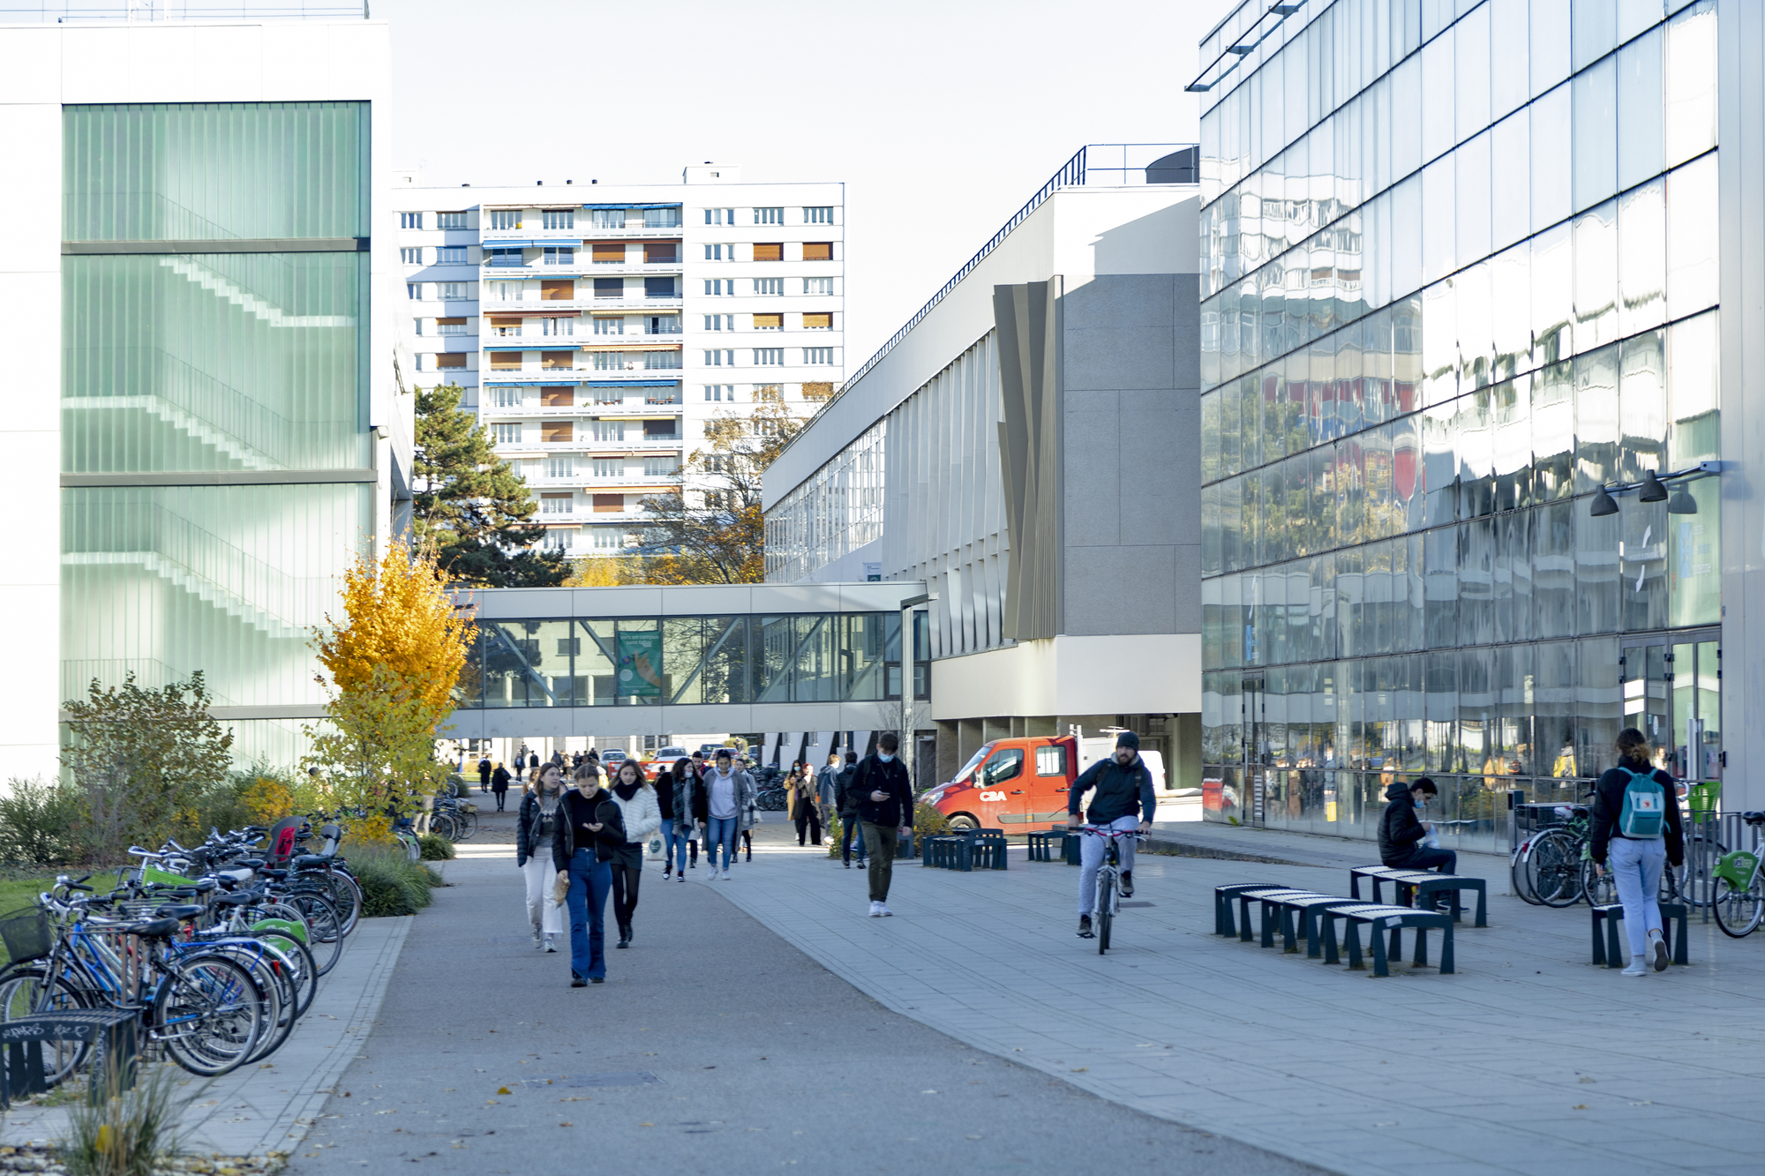
Licence Etudes Transculturelles Européennes (ETE)
Réunion de rentrée
4 septembre 2024

Slide 2
La licence ETE à la Faculté des langues
Les cours (présentation des emplois du temps, lieu des cours)
Prochaines démarches : inscription administrative, inscription pédagogique, inscription obligatoire à l’université franco-allemande
Liens
Personnes à contacter
Annonces et échéances importantes

Slide 3
1. La licence ETE à la faculté des langues
https://langues.unistra.fr/

Slide 4
2. Les cours
Cours hebdomadaires empruntés à différentes formations :
  Licence de lettres modernes (Faculté des lettres)
  Licence d’études hispaniques (Faculté des langues)
  Licence d’études allemandes (Faculté des langues)
  Cours LanSAD (« Langues pour spécialistes d’autres disciplines ») d’anglais (2 cours, L1)
Cours « ponctuels »
  Cours « L’interculturel en contexte contemporain » (pour les L2 seulement)
  Cours « L’idée d’Europe » (L1 + L2)

Slide 7
Pour les L2 :
- Pour les étudiant.es de Malaga : cours facultatif (mais fortement conseillé) « Oui-SI » le lundi matin de 8h à 10h : accompagnement et remise à niveau en allemand.
- Pour tous les L2: cours de Français Langue Etrangères (FLE), inscription à faire très rapidement dans un des trois groupes possibles
https://fle-iief.unistra.fr/formations/fle-en-licence-et-master/

Slide 8
2. Les cours
Cours hebdomadaires empruntés à différentes formations :
  Licence de lettres modernes (Faculté des lettres)
  Licence d’études hispaniques (Faculté des langues)
  Licence d’études allemandes (Faculté des langues)
  Cours LanSAD (« Langues pour Spécialistes d’Autres Disciplines ») d’anglais : 2 cours, seulement pour les L1.
  Cours de Français Langue Etrangère (Institut International d’Etudes Françaises – IIEF), seulement pour les L2.
Cours « ponctuels »
  Cours « L’interculturel en contexte contemporain » (pour les L2 seulement)
  Cours « L’idée d’Europe » (L1 + L2)

Slide 9
L’interculturel en contexte contemporain :
· Séance 1 - Mme Langinier, le jeudi 03 octobre de 14h00 à 17h00 – Amphi A29 - Escarpe
· Séance 2 - Mme Ehrhart, le lundi 14 octobre de 09h00 à 11h00 Amphi A3 - ILB
· Séance 3 - Mme Langinier le jeudi 21 novembre de 14h00 à 17h00 – salle E.14 – Studium
· Séance 4 - Mme Langinier le vendredi 29 novembre de 14h00 à 16h00 – salle 420 - Escarpe
· Séance 5 - Mme Ehrhart, le jeudi 05 décembre de 14h00 à 17h00 - salle E.16 - Studium
· Séance 6 - Mme Ehrhart, le vendredi 06 décembre de 14h00 à 17h00 – salle 420 - Escarpe
L’idée d’Europe (M. Béhague) :
Vendredi 13 septembre, 15h à 17h, salle 109H ILB
Vendredi 04 octobre, 15h à 17h, salle 109H ILB
Vendredi 22 novembre, 15h à 17h, salle 109H ILB
Vendredi 06 décembre, 15h à 17h, salle 109H ILB
Vendredi 20 décembre, 15h à 17h, salle 109H ILB

Slide 10
Prochaines démarches (dans l’ordre de priorité)
Pour les L2 : inscription pour dans les groupes de Français Langue Etrangères (FLE)
Inscription administrative
Inscription pédagogique : à faire avec Mme Haberkorn, bureau 4R13, bâtiment 4
Inscription à l’université franco-allemande (date limite : 30 septembre)

Slide 11
Ressources et sites utiles
La page de la formation, à consulter régulièrement : https://langues.unistra.fr/faculte/departements-et-institut/licence-detudes-transculturelles-europeennes/
Le site de la faculté des langues : https://langues.unistra.fr/
La plateforme pédagogique moodle : moodle.unistra.fr

Slide 12
Interlocuteurs
Pour les inscriptions administratives : Stéphane Trompette (strompet@unistra.fr, bureau de la scolarité administrative)
Pour toute question administrative (salle, horaires, examens etc.): Maeva Haberkorn (Meava.haberkorn@unistra.fr, bureau 4R13, bâtiment 4)
Pour les questions concernant un cours, un examen en particulier : contacter l’enseignant.e en priorité !
Concernant les cours d’allemand : Emmanuel Béhague (behague@unistra.fr, bureau 4111)
Concernant les cours d’espagnol: Marie-Hélène Maux (maux@unistra.fr)
Concernant les cours de la Faculté des lettres : Jean-Paul Meyer (meyer@unistra.fr)

Slide 13
Prochaines échéances :
Visite de la bibliothèque des Langues (bâtiment 5, sous-sol) jeudi 5 septembre à 9h.
Début des cours lundi 9 septembre.
Première séance « L’idée d’Europe »: Vendredi 13 septembre, 15h à 17h, salle 109H ILB

